Slide 1
ТРАНСФОРМАЦИЈА ПОРЕСКЕ УПРАВЕ И СТЕЧАЈНИ ПОСТУПАК
- Улога Пореске управе Републике Србије у стечајном поступку након спроведене реформе -
Раде Шевић
ПУРС, помоћник директора
Хотел ,,Стара планина“ ОСМИ СТРУЧНИ СКУП АГЕНЦИЈЕ ЗА ЛИЦЕНИЦРАЊЕ СТЕЧАЈНИХ УПРАВНИКА 27.11.2018.-30.11.2018

Slide 2
Порези су оно што плаћамо да би имали
цивилизовано друштво
Oliver Wendell Holmes Jr.
Судија Врховног суда САД 1902.-1932.
Треба имати стабилну и богату земљу да би у тој земљи грађанин био богат и сигуран
Лазар Пачу - премиса
шеф Монополске управе 1889.-1897.
Порез плати да ти се добрим врати
кампања Пореске управе
Републике Србије 2016.године

Slide 3
Програм трансформације
2015.- 2020. године
Влада Републике Србије 8. јуна 2015.године усвојила је Програм трансформације Пореске управе за период 2015 - 2020. године који подразумева низ институционалних, организационих и кадровских прoмена.
Стратешке иницијативе
Очекивани пројекти до краја 2020.
Очекивани резултати до краја 2020.
Јачање стратешког управљања и унапређење основних функција Пореске управе
Пројекти из домена управљања ризицима
Пројекти унапређења функција контроле и наплате
Пројекти унапређења пореско-правних послова и непореских функција
Пројекти унапређење функције за пореске истраге
Аутоматизација процеса редовне и принудне наплате пореза
Увођење нових метода контроле
Унапређење управљања ризицима
Редизајн организационе структуре и унапређење основних помоћних функција
Развој нове организационе структуре
Успостављање система управљања перформансама
Изградња јединственог информационог система
Изградња јединственог складишта податакa (data warehouse)
Пројекти унапређења организације
Пројекти управљања људским ресурсима
Пројекти управљања метеријалним и ИТ ресурсима
Унапређење услуга пореским обвезницима
Пројекти унапређења услуга пореским обвезницима, односно свих оних процеса у којима Пореска управа олакшава пословање грађанима Србије
Пројекти унапређења ИТ система и увођења електронских пореских пријава
Подршка увођењу е-услуга пореским обвезницима
Програм за новорегистроване пореске обвезнике

Slide 4
Смернице трансформације
Пореске управе
ОСЛОБАЂАЊЕ ОД НЕПОРЕСКИХ АКТИВНОСТИ - КОНЦЕНТРАЦИЈА НА УТВРЂИВАЊЕ И НАПЛАТУ ПОРЕЗА
СТРУКТУРАЛНА КАДРОВСКА
РЕФОРМА
УНАПРЕЂЕЊЕ
ЕЛЕКТРОНСКИХ УСЛУГА
ОРИЈЕНТАЦИЈА КА ПРУЖАЊУ УСЛУГА ПОРЕСКИМ ОБВЕЗНИЦИМА

Slide 5
Акциони план Програма трансформације 2018.-2023.године
Акциони план уводи 9 структурних трансформационих промена:
Идентификација основних активности (постоји у Закључку Владе)
Одвајање споредних активности
Обједињавање основних активности на мањем броју локација
Идентификација и решавање законских и техничких препрека које онемогућавају увођење новог пословног модела
Нова организациона структура
Модернизација информационог система и реинжењеринг пословних процеса
Управљање евиденцијама и архивирање (oko 460 милиона докумената)
Модернизација и јачање капацитета људских ресурса
Унапређење основних пословних функција

Slide 6
Визија модерне
Пореске управе
Пореска управа Србије обавља пословне активности у складу са најбољим примерима међународне пословне праксе
Порески обвезници су задовољни услугама Пореске управе и своје пословање обављају у највећој мери електронским путем
Поступак подношења пореских пријава је разумљив и подношење пријава је доступно и једноставно
Пореска управа је високо рангирана по међународној ТАДАТ методологији (Tax Administration Diagnostic Assessment Tool)
Пореска управа Републике Србије је ефикасна у пружању услуга, спровођењу поступка контроле и наплате

Slide 7
Визија модерне
Пореске управе
Централа Пореске управе има ефикасне управљачке информационе системе одакле усмерава контролу помоћу развијене анализе ризика
Управљање поштовањем прописа врши се на основу процене ризика и уз помоћ развијених база података
Запослени су високо обучени и добро плаћени за обављање послова а Пореска управа је престижан послодавац
Пореска управа се приоритетно бави пословима утврђивања и наплате основних пореских облика:
Порез на добит правних лица
Порез на додату вредност
Порез на доходак грађана
Доприноси за обавезно социјално осигурање
Акциза

Slide 8
Порески аспекти
у стечајном поступку
Као један од два извесна догађаја у животу, како у животу људи тако и у животном циклусу привредних друштава, порези су у стечајном поступку присутни на више нивоа:
Пореска управа је један од највећих поверилаца у стечајном поступку
Веома је важно на прави начин третирати потраживање Пореске управе у плановима и УППР-овима
Поред утврђених потраживања стечајни дужник је порески обвезник за текуће обавезе и као такав може бити предмет контроле
Поред пореза, у надлежности ПУРС је и наплата доприноса за ПИО, здравствено и социјално осигурање запослених

Slide 9
Пореске пријаве
у стечајном поступку
За стечајног дужника над којим је отворен стечајни поступак, стечајни управник је дужан да поднoси пореске пријаве:
На дан отварања стечајног поступка
За време трајања поступка
На дан окончања стечајног поступка
Реформа ПУРС - Будућност је већ стигла у домену подношења пријава и од 01.јануара 2018.године, све пореске пријаве за јавне приходе које администрира Пореска управа могу се поднети у електронском облику.

Slide 10
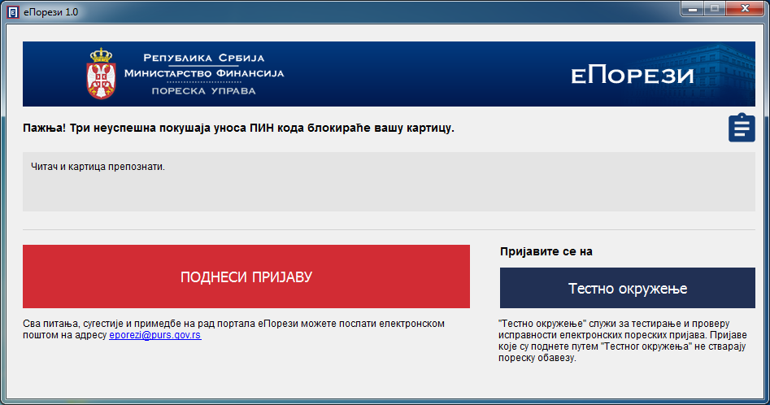
Пореске пријаве
у стечајном поступку
Од увођења обавезног подношења пореских пријава електронским путем, порески обвезници су путем електронских сервиса на порталу е - Порези поднели више од 25 милиона електронских пореских пријава. Највећи број пријава односи се на појединачне пореске пријаве о обрачунатим порезима и доприносима, затим ПДВ пријаве и пореске пријаве за порез на добит правних лица.
Током 2018. године, на месечном нивоу се у просеку поднесе око 525.000 електронских пореских пријава.

Slide 11
Улога Пореске управе у
УППР-у и плану реорганизације
Одредбама Закона о стечају уређени су услови и начин креирања плана реорганизације и УППР-а док су одредбама ЗПППА прописани услови и начин на који Пореска управа може пореском обвезнику одложити плаћање дугованог пореза.
Одредбом члана 74а. ЗПППА јасно је прописано давање сагласности Пореске управе на предложени план реорганизације (у једнаким ратама до 60 месеци, уз могућност коришћења одложеног плаћања за првих 12 месеци) и нема законског основа да Пореска управа као поверилац даје сагласност на другачији начин намирења потраживања.
Реформа ПУРС – Пореска управа ће у оквиру Сектора за наплату наредних месеци оформити посебну организациону јединицу која ће се бавити искључиво стечајним поступком и Пореском управом као повериоцем у стечајним поступцима.

Slide 12
Контрола испуњавања текућих пореских обавеза стечајних дужника
Отварањем стечајног поступка прекидају се порески поступци који за предмет имају утврђивање новчане обавезе стечајног дужника (члан 88. Закона о стечају)
Пореска управа може отворити поступак контроле након отварања стечајног поступка у складу са пореским прописима
Реформа ПУРС – Јачањем стратешке и оперативне анализе ризика унутар Пореске управе порески инспектори који се баве контролом ће бити усмерена на стечајне дужнике који су идентификовани као високоризични. То ће омогућити ефикасније коришћење скупих и ограничених ресурса у Сектору за контролу и боље резултате извршења планова контроле.

Slide 13
Третман пореског дуга након продаје стечајног дужника као правног лица
Потраживања према стечајном дужнику која су настала до обуставе поступка, односно до продаје стечајног дужника као правног лица, ни стечајни дужник нити његов купац не одговарају повериоцима (члан 136 став 5 Закона о стечају)
Са друге стране, поступак идентификације и регистрације пореских обвезника (па и у стечају) дефинисан је чланом 26. ЗПППА. Конкретно, ставом 11. наведено је да је „ПИБ јединствени и једини број физичког лица, предузетника и правног лица за све јавне приходе и задржава се до престанка постојања, односно смрти тог лица.“
Реформа ПУРС – поред потребе усаглашавања обавеза по основу јавних прихода са пореским обвезником, примена новог софтверског решења за наплату ће књиговодствено евидентирати наведене обавезе као ванбилансне.

Slide 14
Други изазови реформе ПУРС са стечајним поступком
Комуникација и размена информација са правобранилаштвом
Улога Пореске управе као покретача стечајног поступка
Ефикасније усаглашавање стања и обавеза стечајног дужника са стечајним управником у циљу тачности података у пореском билансу (питање благовременог подношења пореских пријава стечајног дужника пре отварања стечајног поступка)
Тежња Пореске управе ка идентификацији посебне класе у ПР и УППР
Прецизирање обављања производне делатности у стечајном поступку ако се стечај спроводи путем банкротства а у циљу ефикасног третмана поднетих захтева за повраћај ПДВ-а

Slide 15
ХВАЛА НА
ПАЖЊИ!

